Slide 1


Slide 2

CSS positioning
CSS Flex
CSS Flex
Flexbox layout (old Flexible Box) цели да ни предостави по-ефективен метод за
изграждане на layout, позициониране, подреждане и дистрибутиране на отстояния между отделните елементи, дори когато не знаем размера на тези елементи или техния размер може да се променя динамично.
Идеята, която стои зад flex, е даден контейнер да има способността да променя height и/или width на неговите „деца“ така, че максимално добре да запълва празното пространство.
От своя страна използването на CSS Flex ни позволява да променяме и отделни свойства (properties) и на самите деца, ако искаме от тях специфично поведение.
Notes:
https://css-tricks.com/snippets/css/a-guide-to-flexbox/

Slide 3
CSS positioning
CSS Flex
Свойства на контейнера / parent – display: flex
.flex-container {
display: flex /* inline-flex */
}
Дефинира даден блок като flex контейнер, което прилага т.нар
flex context на всички негови child елементи;
При flex и inline-flex може да се направи аналогия като при
block и inline-block елементи;
Notes:
https://css-tricks.com/snippets/css/a-guide-to-flexbox/

Slide 4
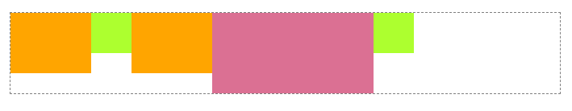
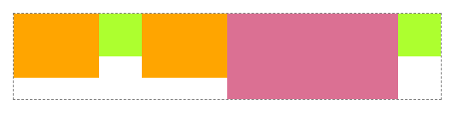
CSS positioning
CSS Flex
display: flex
display: inline-flex
Notes:
https://css-tricks.com/snippets/css/a-guide-to-flexbox/

Slide 5
CSS positioning
CSS Flex - parent
flex-direction
.flex-container {
display: flex;
flex-direction: row | row-reverse | column | column-reverse;
}
Дефинира основната равнина – хоризонтална или вертикална по която
flex container-a подрежда елементите, които съдържа
row by default
Notes:
https://css-tricks.com/snippets/css/a-guide-to-flexbox/

Slide 6
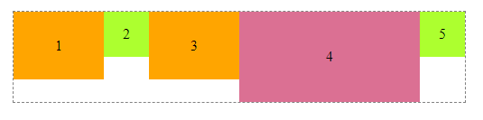
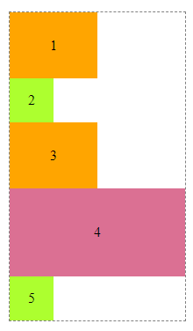
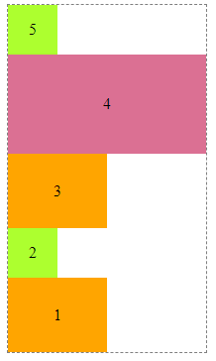
CSS positioning
CSS Flex
flex-direction: row
flex-direction: column
flex-direction: column-reverse
Notes:
https://css-tricks.com/snippets/css/a-guide-to-flexbox/

Slide 7
CSS positioning
CSS Flex - parent
flex-wrap
.flex-container {
display: flex;
flex-wrap: nowrap | wrap | wrap-reverse
}
По презумпция всички елементи във flex контейнер ще се опитат да се съберат на един ред. Това поведение може да бъде променено чрез промяна на flex-wrap стойността
nowrap – всички елементи на една линия
wrap – ако няма достатъчно място елементите ще отидат на нов ред отгоре надолу
Wrap-reverse – ако няма достатъчно място елементите ще запълват новите редове отдолу нагоре
Notes:
https://css-tricks.com/snippets/css/a-guide-to-flexbox/

Slide 8
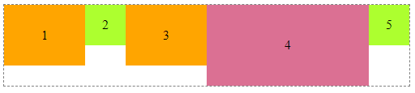
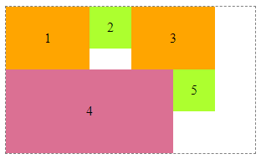
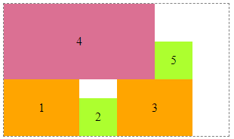
CSS positioning
CSS Flex
flex-wrap: nowrap
flex-wrap: wrap
flex-wrap: wrap-reverse
Notes:
Content box-a
Width

Slide 9
CSS positioning
CSS Flex - parent
justify-content
.flex-container {
display: flex;
justify-content: flex-start | flex-end | center | space-between | space-around | space-evenly
}
Определя подравняването на елементите спрямо основната зададена ос (хоризонтала или вертикала). Задава как да се разпредели оставащото свободно пространство
Notes:
https://css-tricks.com/snippets/css/a-guide-to-flexbox/

Slide 10






CSS positioning
CSS Flex
flex-start
flex-end
space-
between
center
space-around
space-evenly
Notes:
Content box-a
Width

Slide 11
CSS positioning
CSS Flex - parent
align-items
.flex-container {
display: flex;
align-items: stretch | flex-start | flex-end | center | baseline
}
Определя подравняването по напречната ос на текущата равнина.
Перпендикулярна на основната ос.
Notes:
https://css-tricks.com/snippets/css/a-guide-to-flexbox/

Slide 12
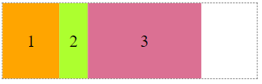
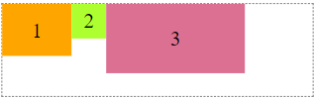
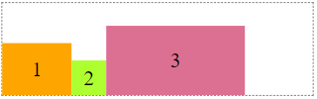
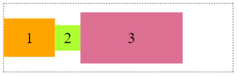
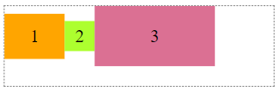
CSS positioning
CSS Flex
stretch
flex-start
flex-end
center
baseline
Notes:
Content box-a
Width

Slide 13
CSS positioning
CSS Flex - parent
align-items
.flex-container {
display: flex;
align-items: stretch | flex-start | flex-end | center | baseline
}
Определя подравняването по напречната ос на текущата равнина.
Перпендикулярна на основната ос.
Notes:
https://css-tricks.com/snippets/css/a-guide-to-flexbox/

Slide 14
CSS positioning
CSS Flex
stretch
flex-start
flex-end
center
baseline
Notes:
Content box-a
Width

Slide 15
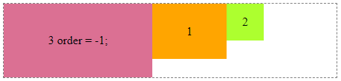
CSS positioning
CSS Flex - child
order
.item {
order: <integer> /*default 0 */
}
Стандартно елементите са подредени последователно както са записани в source-a.
Notes:
https://css-tricks.com/snippets/css/a-guide-to-flexbox/

Slide 16
CSS positioning
CSS Flex - child
flex-grow
.item {
flex-grow: <number>
}
Дефинира способността на даден елемент да „расте“. Приема за стойност положително число, което се ползва като пропорция.
Определя каква част от свободното пространство във flex контейнера елементът трябва да заеме.
Пример: Ако на всички елементи flex grow e заложен като 1, цялото пространство ще се раздели по равно между всички. Ако на даден елемент се зададе 2 – този елемент ще се опита да заеме два пъти по-голямо пространство от тези с 1. Елемент с зададена 0, не расте.
Notes:
https://css-tricks.com/snippets/css/a-guide-to-flexbox/

Slide 17
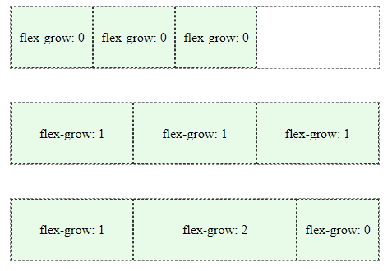
CSS positioning
CSS Flex

Slide 18
CSS positioning
CSS Flex - child
flex-shrink
.item {
flex-shrink: <number>
}
Дефинира способността на даден елемент да се свива. Приема за стойност положително число, което се ползва като пропорция.
Notes:
https://css-tricks.com/snippets/css/a-guide-to-flexbox/

Slide 19
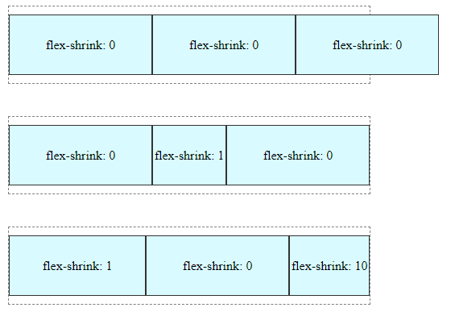
CSS positioning

Slide 20
CSS positioning
CSS Flex - child
flex-basis
.item {
flex-basis: <length> | auto /*default auto*/
}
Дефинира стандартния размер на елемент преди оставащото пространство в контейнера да бъде разпределено – може да се зададе в релативни или абсолютни единици (20%, 200px).
Задаването на auto – означава, че flex basis ще бъде определен от зададения width/height
Notes:
https://css-tricks.com/snippets/css/a-guide-to-flexbox/

Slide 21
CSS positioning
CSS Flex - child
flex
.item {
flex: none | flex-grow flex-shrink flex-basis;
}
Начин за съкратено изписване на стойностите за flex-grow, shrink & basis.
NB! float, clear & vertical-align нямат ефект върху flex елементи
Notes:
https://css-tricks.com/snippets/css/a-guide-to-flexbox/

